Slide 1
SIMULASI DIGITAL
Komunikasi
Dalam Jaringan
Sinkron

Slide 2
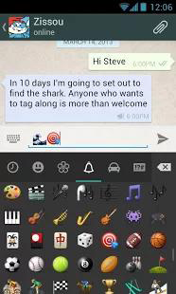
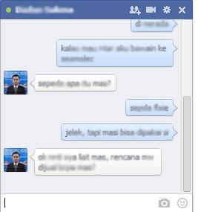
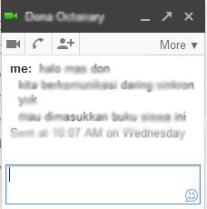
1. Bentuk Komunikasi Daring Sinkron
Komunikasi serempak atau sinkron adalah penggunaan komputer untuk berkomunikasi dengan individu lainnya pada waktu yang sama melalui bantuan perangkat lunak.
Ex: text chat, video chat, video conference, dll. text chat, video chat, video conference, dll.

Slide 3
Layanan text chat
Layanan text chat memungkinkan pengguna untuk berkomunikasi menggunakan text dengan pengguna lainnya. dan memastikan pesan yang dikirim akan dibaca saat itu juga jika pengguna lainnya sedang daring (online).
Ex: gtalk, yahoo messenger, facebook chat, whatsapp, line, kakao talk, dll

Slide 4
layanan video chat
layanan video chat, disebut juga video call atau video phone, memungkinkan pengguna untuk berkomunikasi antarpribadi 1 ke 1, dengan menghadirkan mitra bicara dalam bentuk visual dengan suara ke hadapan pengguna.
Ex: facebook video call, skype, google+ hangout, facetime, dll.

Slide 5
layanan Video conference
Video conference merupakan layanan video chat yang dilakukan secara antarpribadi antara 3 orang atau lebih (multipoint) dengan beberapa layanan tambahan seperti berbagi layar, papan tulis, dll.
Ex: skype, google+ hangout, bigbluebutton, Cisco webex, dll.

Slide 6
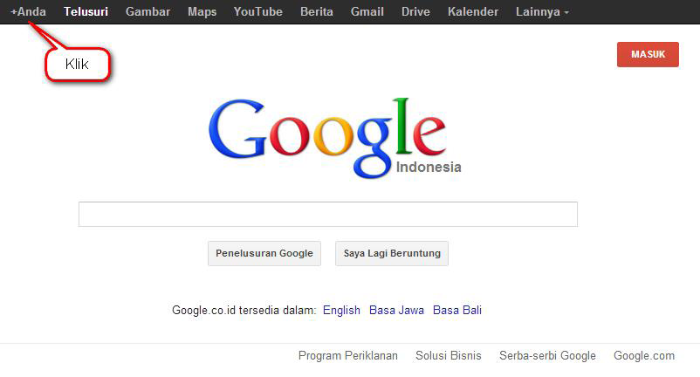
2. Mengaktifkan Akun Google+
Bukalah browser Anda, dan masuk ke dalam google.co.id klik “+Anda” pada pojok kiri atas dari halaman perambah (browser)

Slide 7
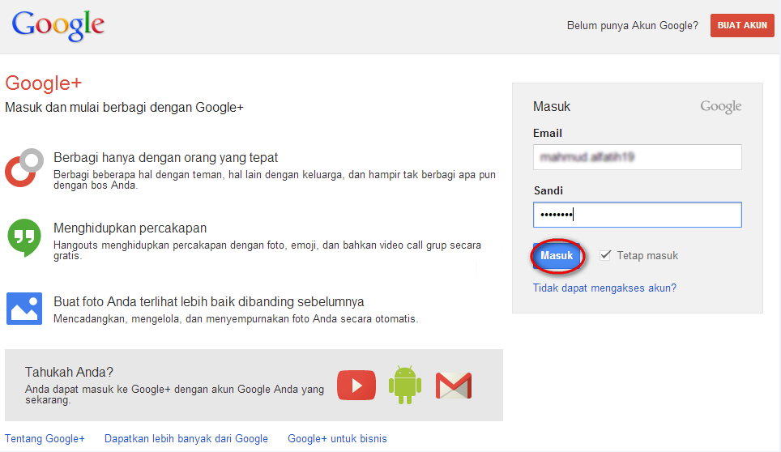
2. Mengaktifkan Akun Google+
Lalu login untuk masuk ke akun Gmail Anda.

Slide 8
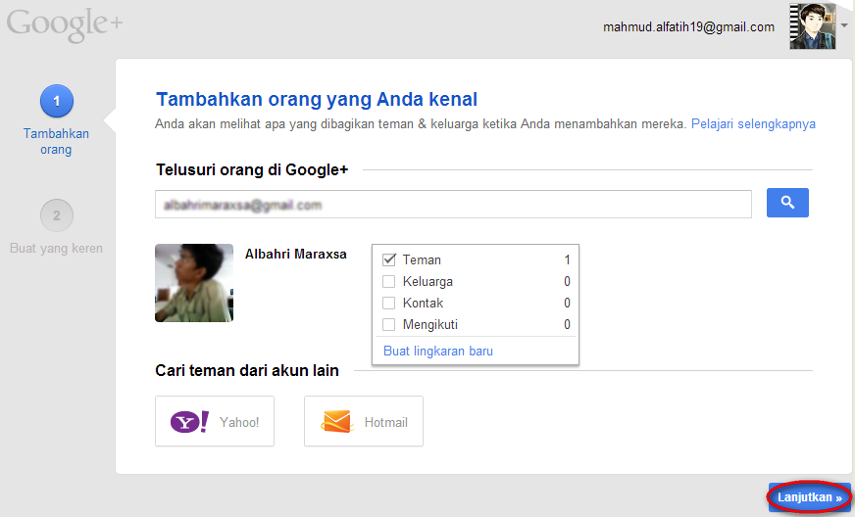
2. Mengaktifkan Akun Google+
Tambahkan teman dengan mengetikkan e-mail teman Anda dalam kolom isian “Telusuri orang di Google+”, setelah e-mail teman Anda ditemukan maka akan tampil tombol “Tambahkan” dan kemudian pada pilihan centang “Teman”. lalu tekan tekan tombol “Lanjutkan”.

Slide 9
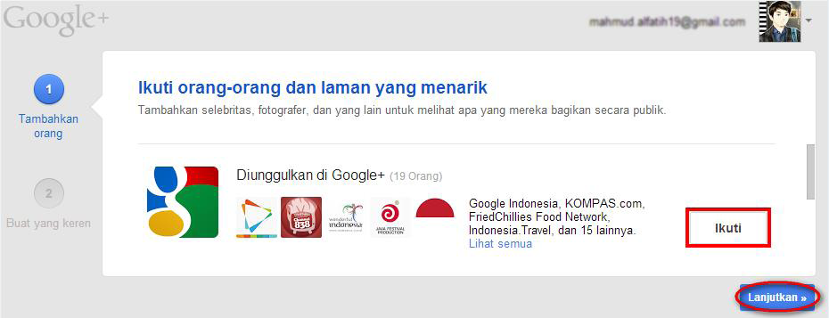
2. Mengaktifkan Akun Google+
pengguna dapat mengikuti halaman yang dianggap-nya menarik dengan cara tekan tombol “ikuti”,

Slide 10
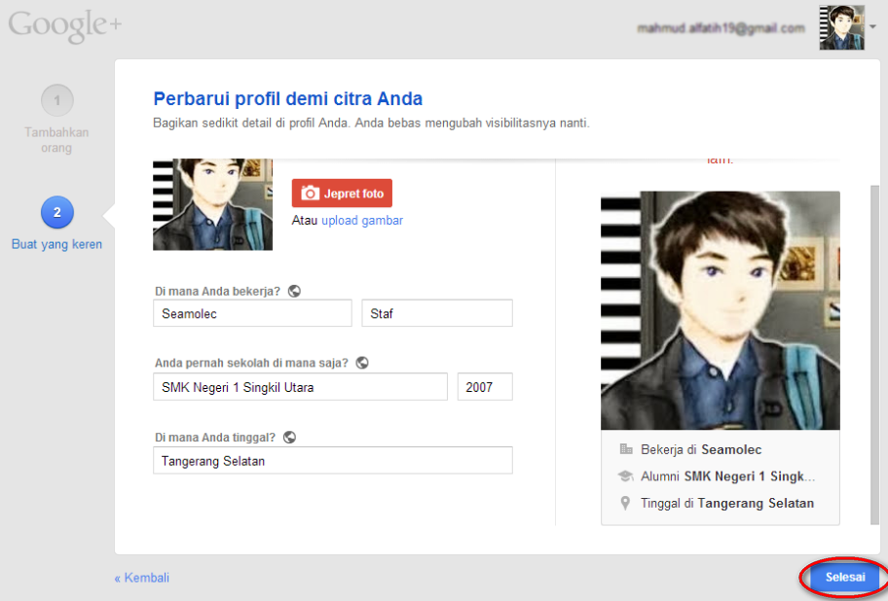
2. Mengaktifkan Akun Google+
isilah Biodata diri Anda dengan kolom isian yang tersedia. Dan tekan tombol “Selesai”.

Slide 11
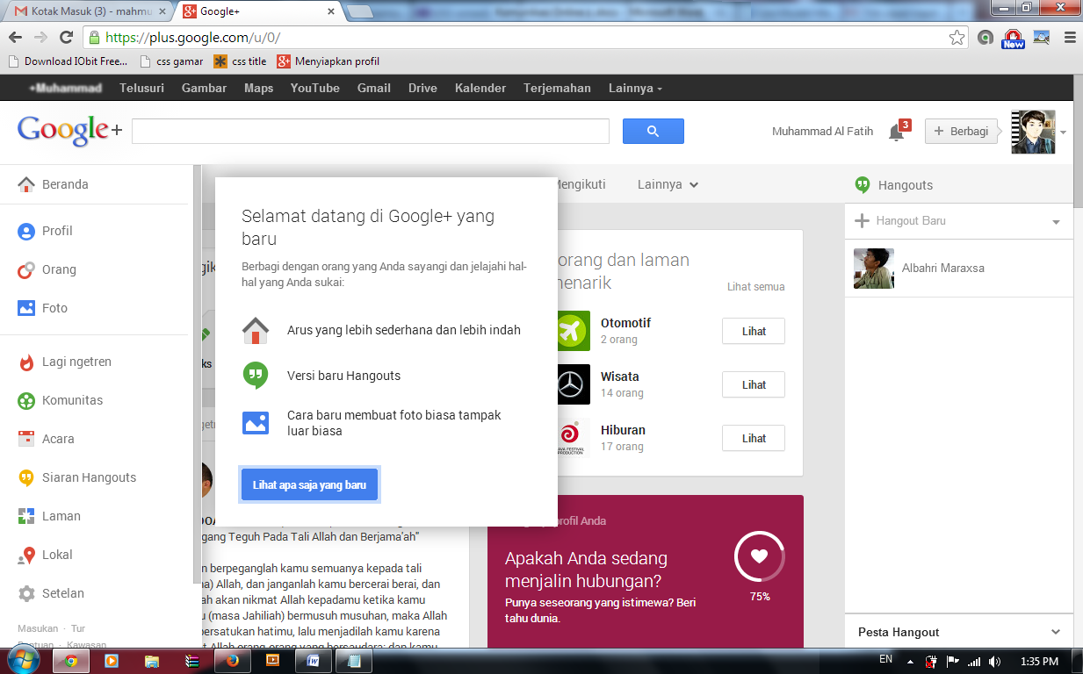
2. Mengaktifkan Akun Google+

Slide 12
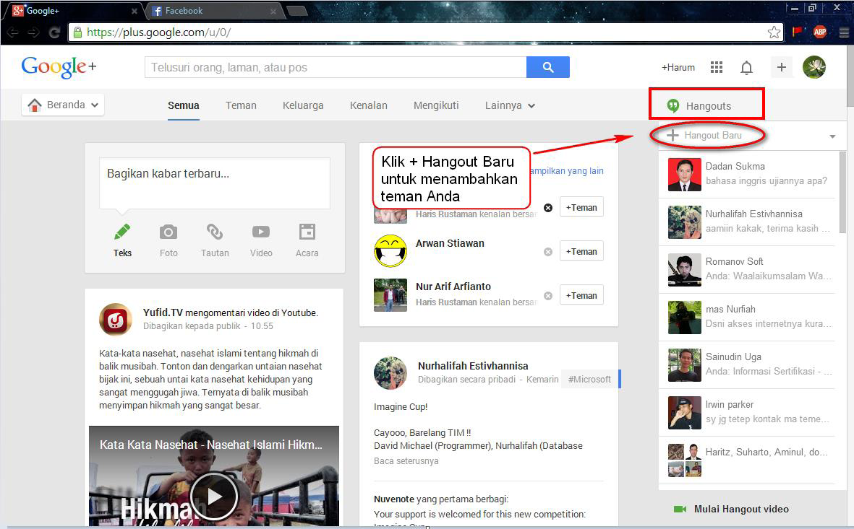
3. Google+ Hangouts
Google+ hangouts adalah fitur layanan video chat gratis dari Google yang memungkinkan obrolan satu lawan satu dan obrolan grup hingga sepuluh orang pada waktu bersamaan.

Slide 13
Langkah memulai penggunaan Google+ hangouts.
Chatting di Google+ Hangouts
1) Masuk ke profil pengguna Google+ Hangouts berada pada sebelah kanan atas halaman. Klik kotak + pada “Hangout baru” di bawah daftar Hangouts.

Slide 14
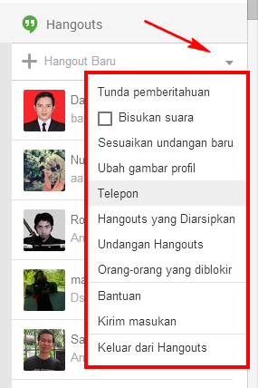
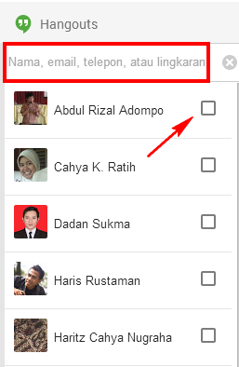
Langkah memulai penggunaan Google+ hangouts.
Chatting di Google+ Hangouts
2) Ketikkan nama, alamat email, nomor telepon atau lingkaran. Centang kotak di samping untuk setiap orang yang ingin Anda tambahkan ke Hangout.

Slide 15
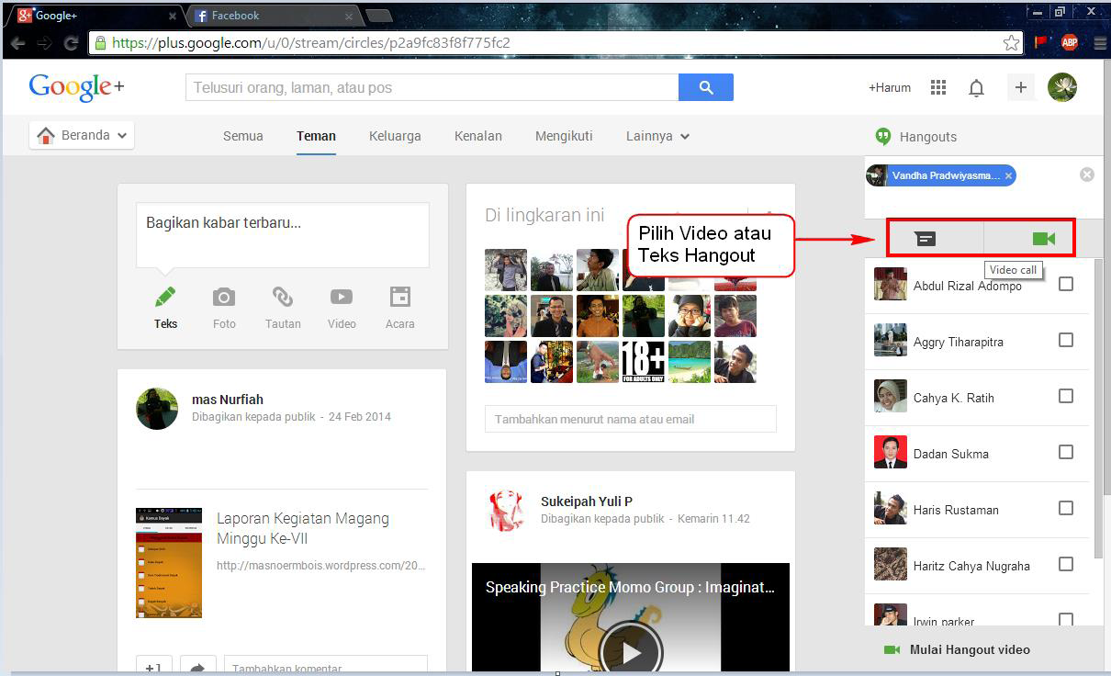
Langkah memulai penggunaan Google+ hangouts.
Chatting di Google+ Hangouts
3) Pilih format Hangout untuk memulai baik video atau teks Hangout.

Slide 16
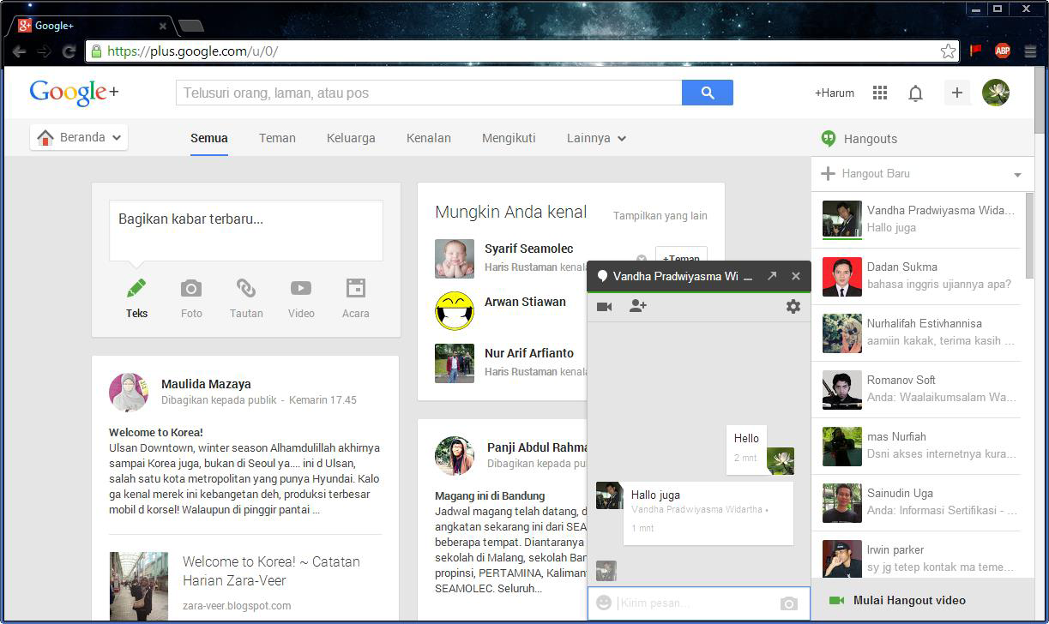
Langkah memulai penggunaan Google+ hangouts.
Chatting di Google+ Hangouts
4) Anda dapat memilih teks Hangouts untuk chatting.

Slide 17
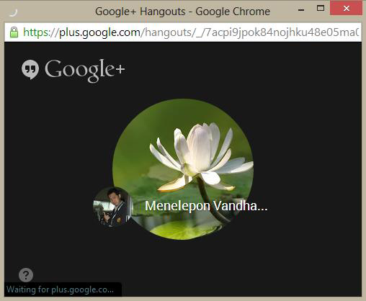
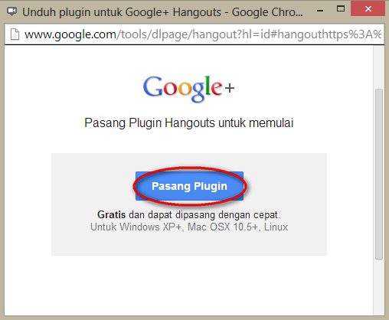
Langkah memulai penggunaan Google+ hangouts.
Chatting di Google+ Hangouts
5) Menyalakan chat dalam panggilan video. Caranya klik tombol kamera video ikon di bagian atas kotak chatting.

Slide 18
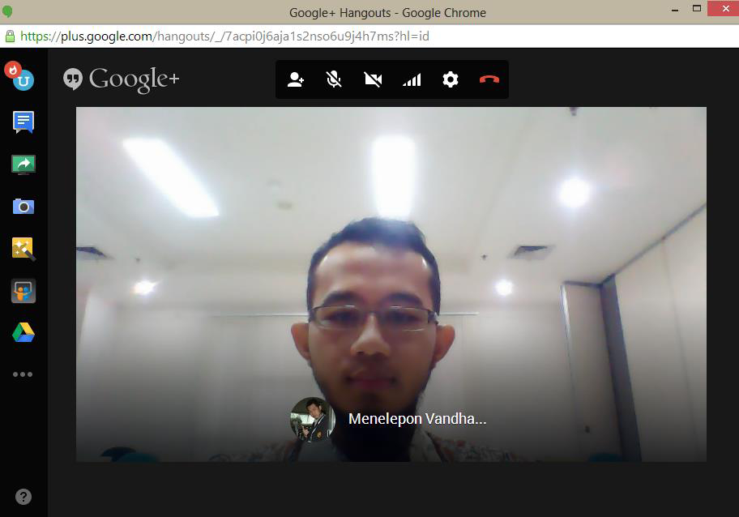
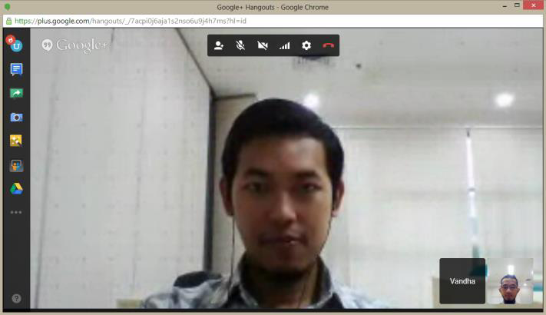
Langkah memulai penggunaan Google+ hangouts.
Chatting di Google+ Hangouts
6) Rekan yang Anda undang kemudian akan mendapat undangan dari Anda

Slide 19
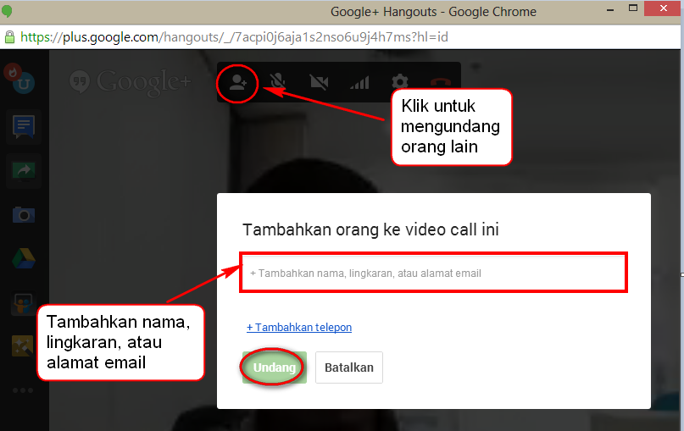
Langkah memulai penggunaan Google+ hangouts.
Chatting di Google+ Hangouts
7) Untuk kembali menambahkan teman lain dalam video hangout tersebut, klik klik “Buat hangout group bersama”

Slide 20
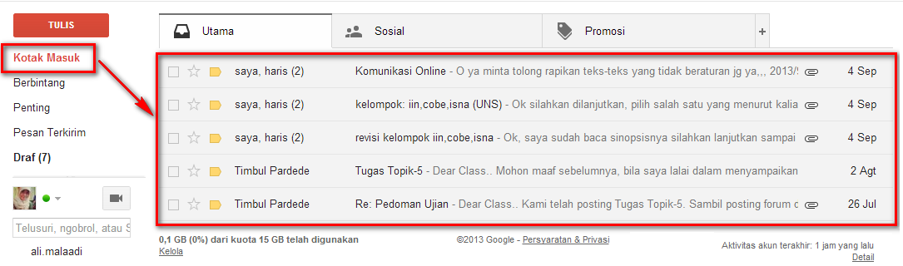
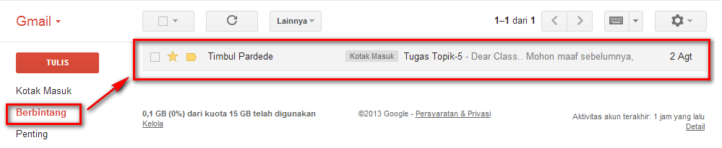
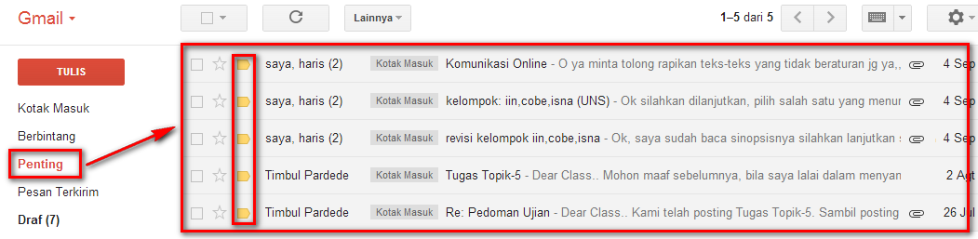
3. Google+ Hangouts
Menerima surel dengan e-mail
Menu Kotak Masuk, menu “Berbintang” , menu Penting

Slide 21
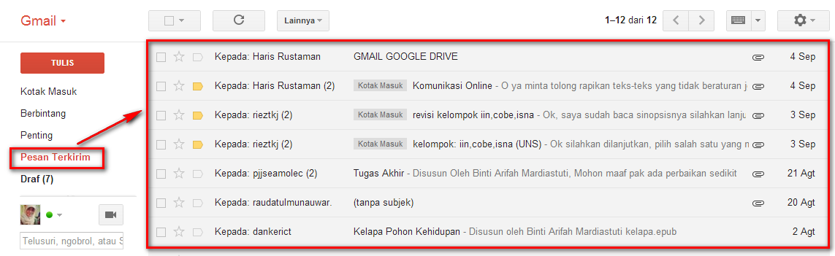
3. Menggunakan e-mail
Melihat pesan terkirim

Slide 22
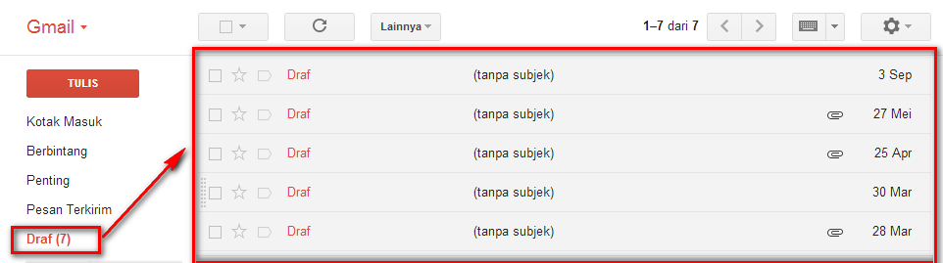
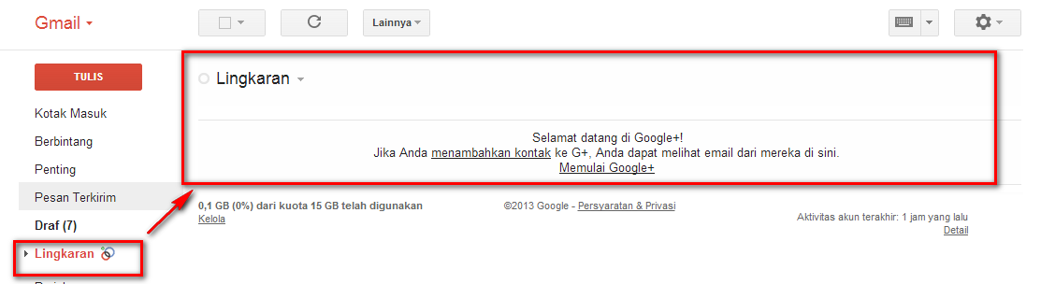
3. Menggunakan e-mail
Buram (Draft)
e. Lingkaran

Slide 23
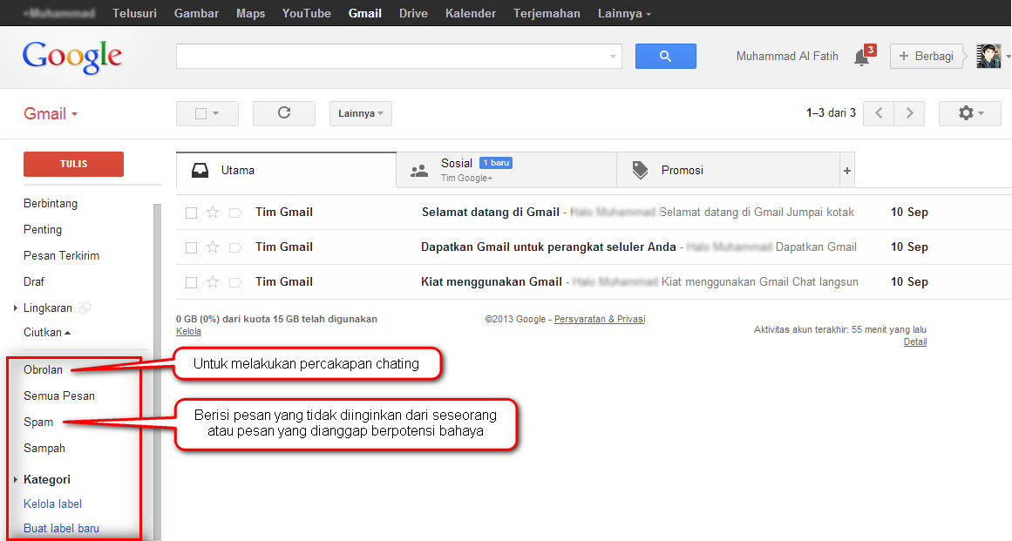
3. Menggunakan e-mail
Selengkapnya

Slide 24
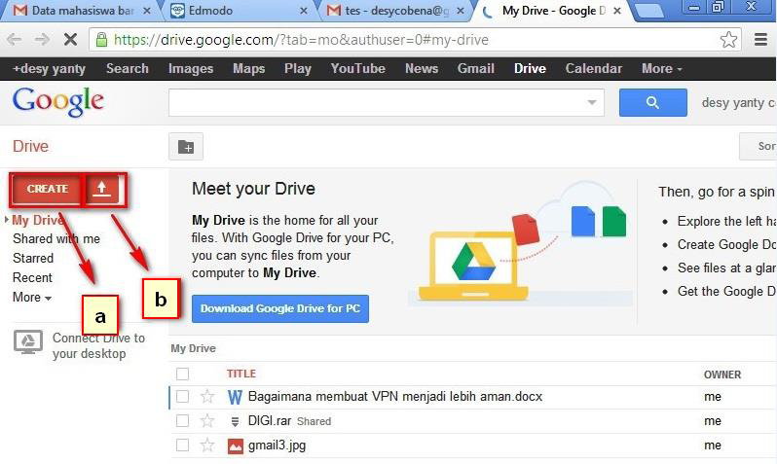
4. Menggunakan Layanan Google Drive

Slide 25
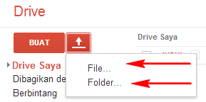
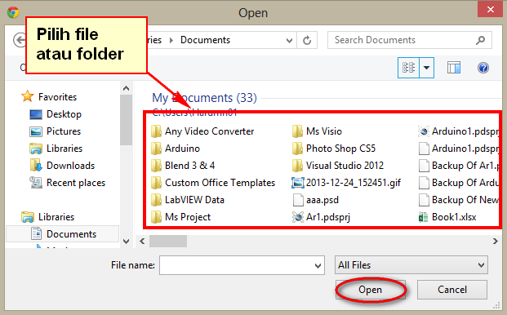
4. Menggunakan Layanan Google Drive
a. Menu Create
b. Menu Unggah (Upload)
Klik menu Upload.
Jika tujuan pengguna mengunggah sebuah file, pilih submenu files.
Jika tujuan pengguna mengunggah semua file dalam suatu folder, pilih submenu folder.
Setelah itu pilih file / folder.
pilih tombol Open.

Slide 26
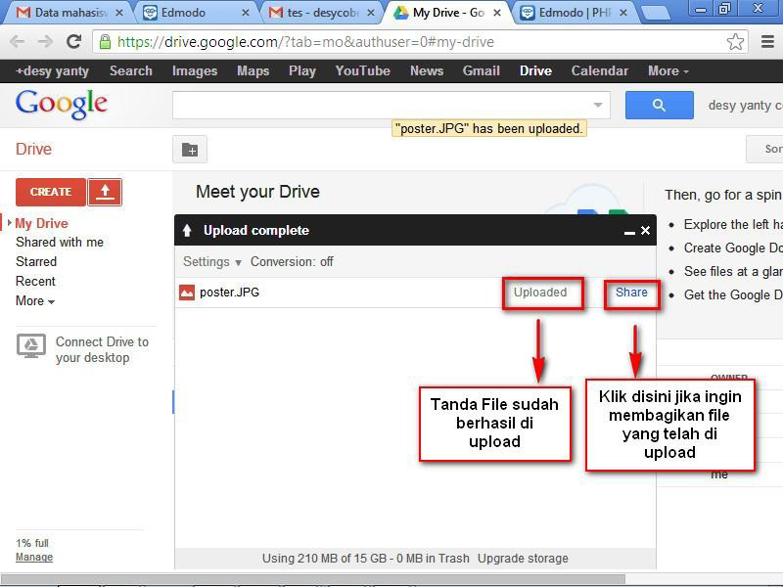
4. Menggunakan Layanan Google Drive
Silakan klik Share Jika ingin membagikan file

Slide 27
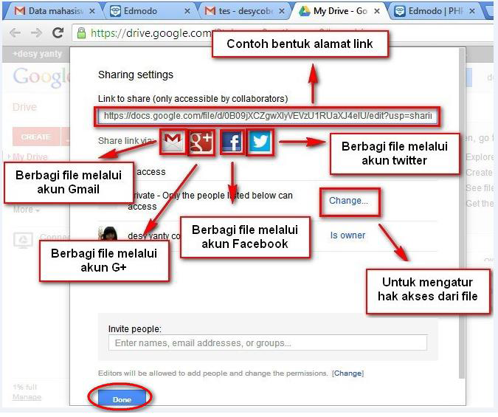
4. Menggunakan Layanan Google Drive
Link alamat file

Slide 28
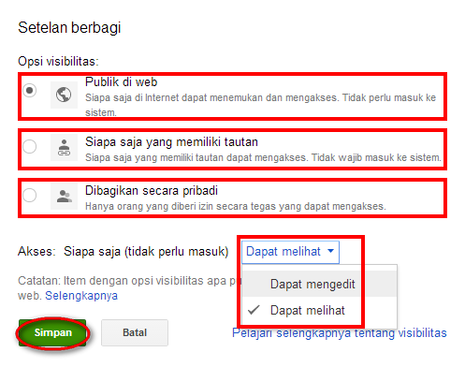
4. Menggunakan Layanan Google Drive
Pengaturan hak akses terhadap file
pilih Save. Terakhir, pilih Done

Slide 29
4. Tata krama Komunikasi sinkron
a. Gunakanlah nama asli dan lokasi Anda.
b. Cek perlengkapan audio Anda, pastikan semua peserta dapat mendengar suara Anda.
c. Carilah lingkungan yang tenang, jangan sampai ada suara di sekitar Anda mengganggu jalannya konferensi. Jangan lupa menonaktifkan mikrofon Anda jika sedang tidak digunakan.
d. Saat Anda dipersilakan berbicara, teruslah berbicara. Jangan berhenti untuk bertanya seperti “kedengaran tidak?” atau semacamnya. Jika terdapat masalah teknis, peserta lain akan menginformasikannya.
e. Fokus pada diskusi, jangan melakukan aktivitas lain ketika sedang melaksanakan video conference.

